Slide 1
大学物理学
第十二章 真空中的静电场习题课

Slide 2
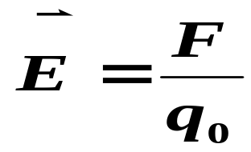
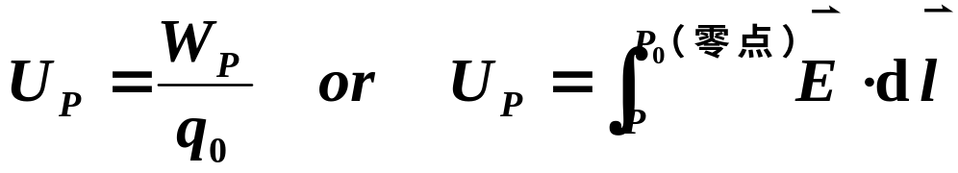
基本理论
描述静电场的两个基本物理量
① 电场强度矢量
电场线
单位正电荷在该点所受的电场力
② 电势
把单位正电荷由该点移到零电势点电场力所作的功或单位正电荷在该点的静电势能
等势面

Slide 3
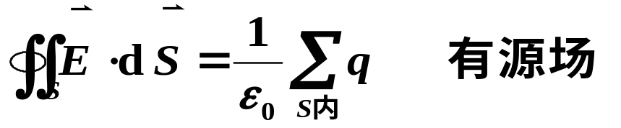
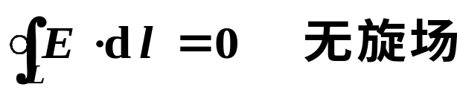
静电场的两个基本定理
高斯定理
真空中的静电场内，通过任一闭合曲面的电通量等于该闭合曲面内包围的电荷量的代数和除以 ε₀ 。
环路定理
静电场中，场强沿任意闭合路径的积分等于零。

Slide 4
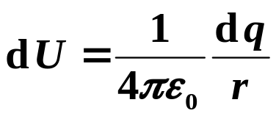
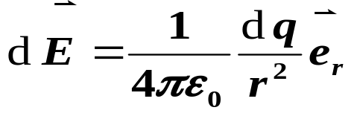
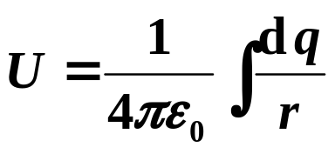
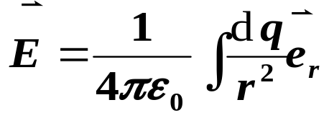
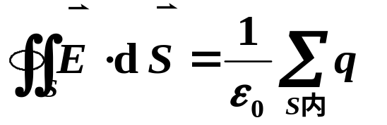
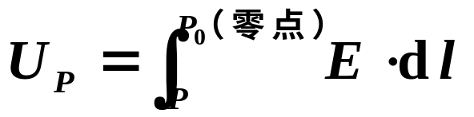
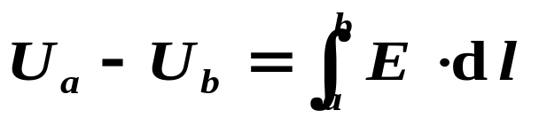
两个基本物理量的计算
场强计算
电势计算
① 根据点电荷的场强公式和叠加
原理求场强。
①已知电荷分布求电势； (叠加法）
②利用高斯定理求场强。
②已知场强分布求电势。（定义法）
③电势差
③利用场强与电势的微分关系
求场强。

Slide 5
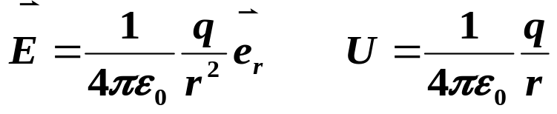
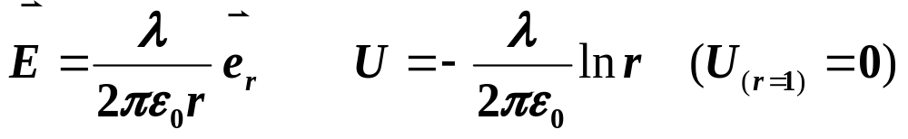
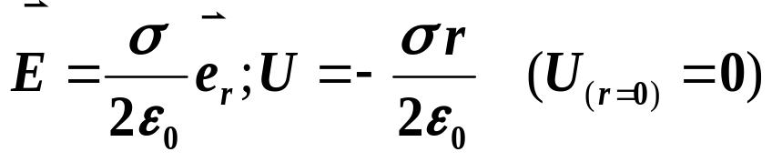
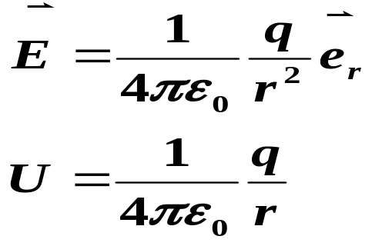
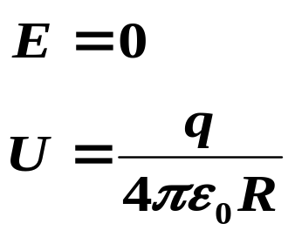
几种典型带电体的静电场
点电荷
均匀带电无限长直线
均匀带电无限大平面
均匀带电球面
在球内
在球外

Slide 6
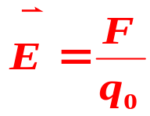
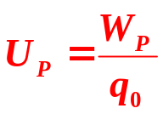
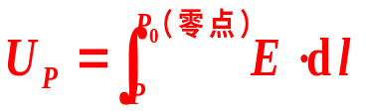


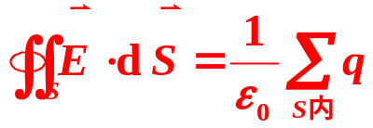
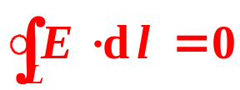
基本理论练习
静电场的理论基础是 —————————— 和 ———————————。关于静电场的描述有两种方式：几何描述是通过—————————和————————来形象直观地表示，从图形上看两者之间的关系是1）——————————————————— 2）————————————————————。理论上定量描述静电场性质的两个基本物理量是————————和————，它们是从静电场对电荷有————的作用和对电荷 ————两方面的性质而引进的。这两个物理量的定义式为 ————————————————————————————，它们的积分关系为 —————————————，微分关系——————————————————————。描述静电场性质的两个基本定理分别为——————————和——————————， 它们的数学表达式 ——————————————和——————————，这两个定理反映了静电场是————————场和—————————场。
库仑定律
场叠加原理
电场线
等势面
等势面与电场线正交
电场线密的地方等势面也密
电场强度
电势
力
做功
高斯定理
环路定理
有源场
无旋场

Slide 7
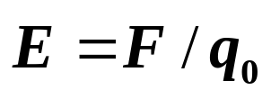


习 题
电场强度
1、下列几个说法中哪一个是正确的？
A ）电场中某点场强的方向，就是将点电荷放在该点所受电场力的方向
B） 在以点电荷为中心的球面上，由该点电荷所产生的场强处处相同
C） 场强可由 定出，其中q₀为试验电荷，q₀可正、可负， 为试验电荷所受的电场力。
D）以上说法都不正确。
√
2、关于电场强度定义式 ，下列说法中正确的是？
A） 场强 的大小与试探电荷q₀的大小成反比；
B） 对场中某点，试探电荷受力 与q₀的比值不因q₀而变；
C）试探电荷受力 的方向就是场强 的方向；
D）若场中某点不放试探电荷q₀，则 ＝0，从而 ＝0 。
√

Slide 8

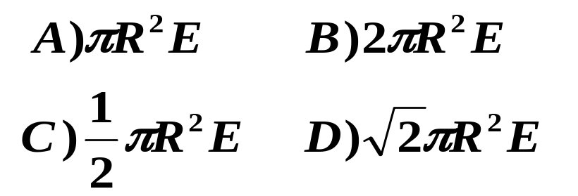



电通量 高斯定理
3、若均强电场的场强为 ，其方向为平行于半径为R 的半球
面的轴，则通过此半球面的电通量为
√
4、下列说法正确的是
A）若高斯面内无净电荷，则高斯面上 E 处处为零。
B）若高斯面上 E 处处不为零，则该面内必有净电荷。
C）若高斯面内有净电荷，则高斯面上 E 处处不为零。
D）若通过高斯面的电通量为零，则高斯面内的净电荷
一定为零。
√

Slide 9
5、关于高斯定理，下列说法中正确的是：
A）高斯面内不包围电荷，则面上各点场强为零。
B）高斯面上的 E 处处为零，则面内一定不存在电荷。
C）高斯面的电通量仅与面内净电荷有关。
D）以上说法都不正确。
√
电势 电场强度与电势的关系
6、静电场中某点电势的数值等于
A）试探电荷 q₀ 置于该点时具有的电势能．
B）单位试验电荷置于该点时具有的电势能．
C）单位正电荷置于该点时具有的电势能．
D）把单位正电荷从该点移到电势零点外力所作的功．
√

Slide 10
7、在静电场中，下列说法中哪一个是正确的？
A）带正电荷的导体，其电势一定是正值．
B）等势面上各点的场强一定相等．
C）场强为零处，电势也一定为零．
D）场强相等处，电势梯度矢量一定相等．
√
8、以下各种说法正确的是
A） 场强为零的地方，电势也一定为零。电势为零的地方，
场强也一定为零。
B） 电势较高的地方，场强一定较大。场强较小的地方，
电势也一定较低。
C） 场强相等的地方，电势相同。电势相等的地方，场强也
都相等。
D） 电势不变的空间内，场强一定为零。
√

Slide 11




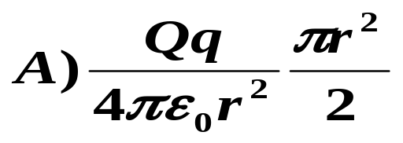
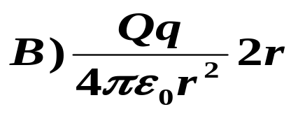








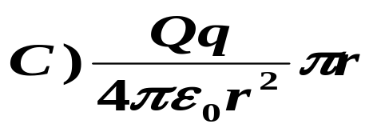

9、图中实线为某电场中的电场线，虚线表示等势面，由图
可看出：
A) E_{A}＞E_{B}＞E_{C}，U_{A}＞U_{B}＞U_{C}．
B) E_{A}＜E_{B}＜E_{C}，U_{A}＜U_{B}＜U_{C}．
C) E_{A}＞E_{B}＞E_{C}，U_{A}＜U_{B}＜U_{C}．
D) E_{A}＜E_{B}＜E_{C}，U_{A}＞U_{B}＞U_{C}．
√
10、 真空中有一电量为Q 的点电荷，在与它相距为r 的 a 点处有
一试验电荷q 。现使试验电荷q 从 a 点沿半圆弧轨道运动到b
点，则电场力作功为
√

Slide 12





















计算题
主要的计算类型
一、场强的计算
ⅰ] 叠加法（取微元 ）：
线电荷：
面电荷：

Slide 13



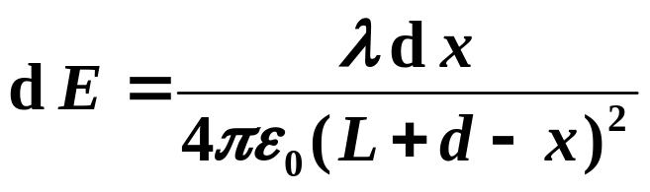

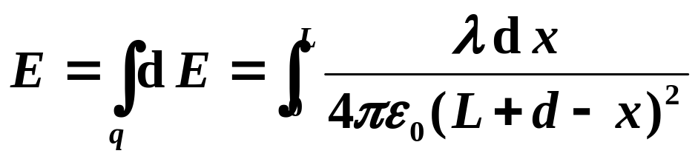
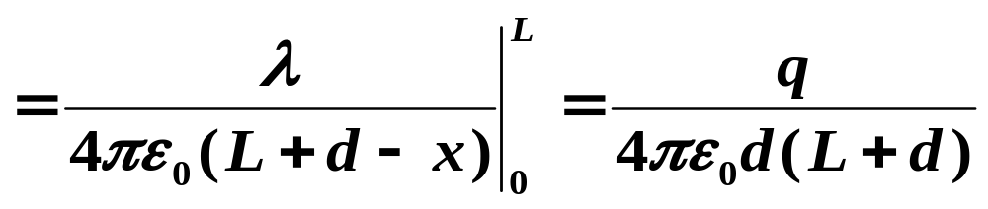
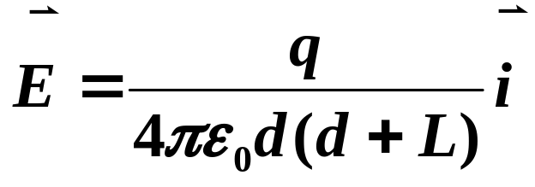
例题1 真空中一长为L的均匀带电细直杆，总电量为q，试求在直杆延长线上到杆的一端距离为d 的点P 的电场强度。
解 建立坐标系，取微元 ，则有：
故有：

Slide 14
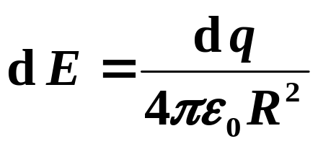




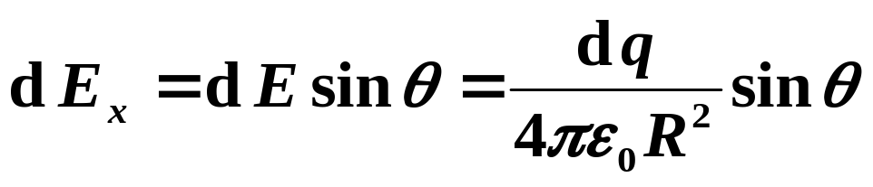






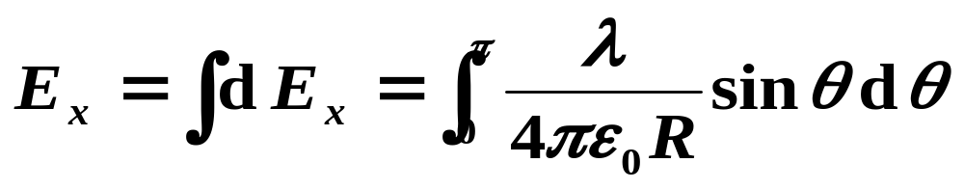

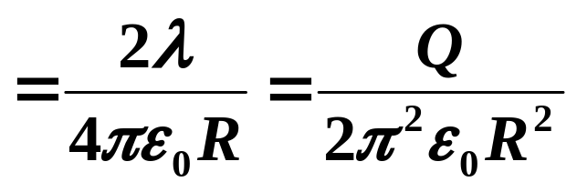




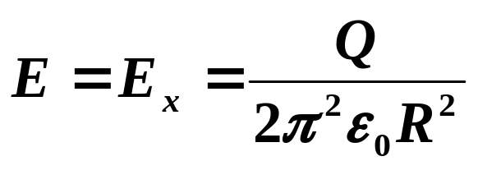





例题2 用绝缘细线弯成的半圆环，半径为R，其上均匀地带有正电荷Q，试求圆心处点O 的场强。
解 取微元 ，
由对称性可知，E_{y}= 0。
故有：

Slide 15
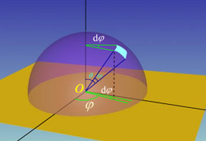
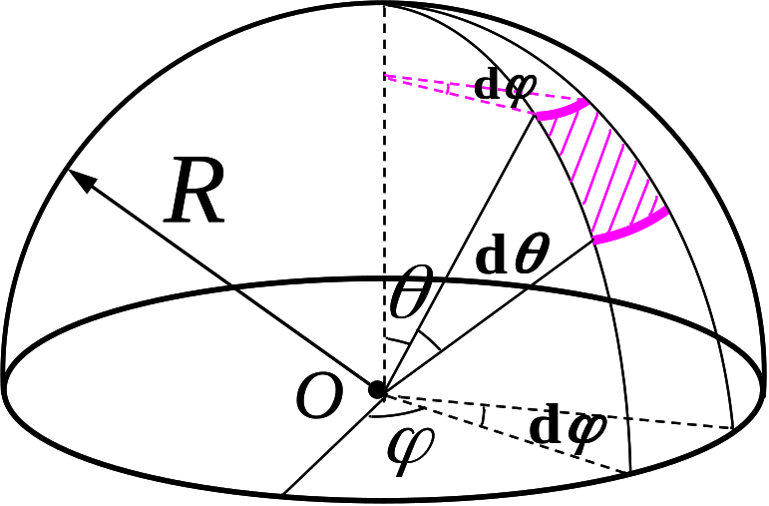
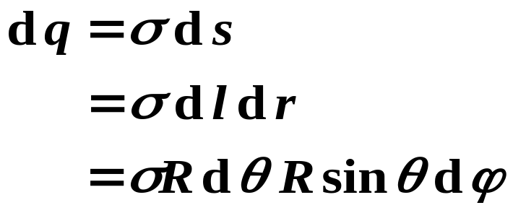
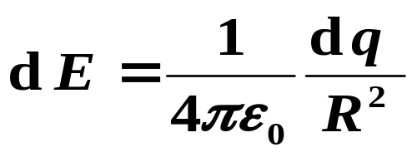
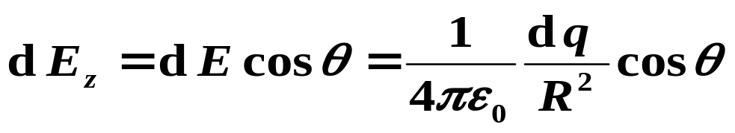
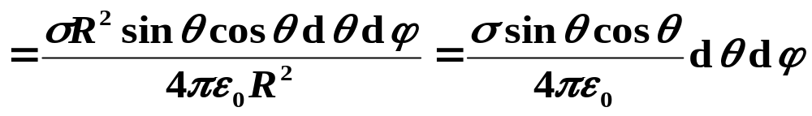
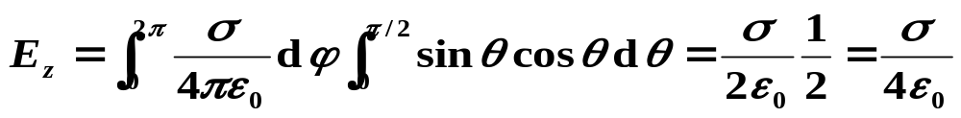
例题3 一半径为R 的半球面，均匀带有电荷，电荷面密度为σ ，求球心点O 处的场强。
解 取图示微元，则有:

Slide 16
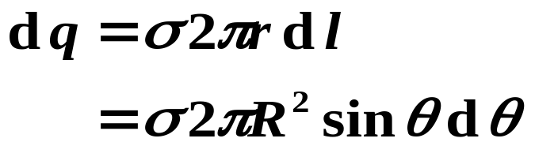

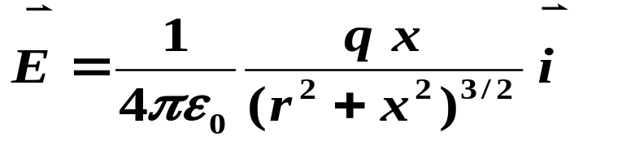


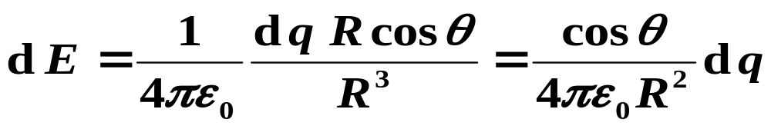
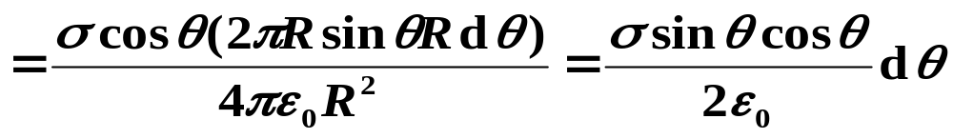
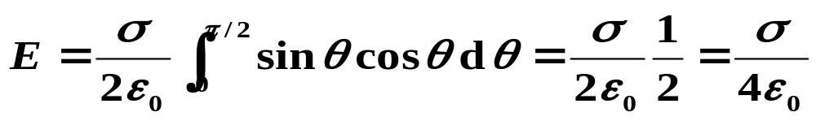
解2 取图示微元，则有:
圆环对O点的场强：

Slide 17
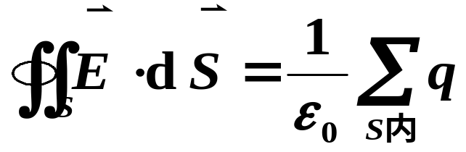
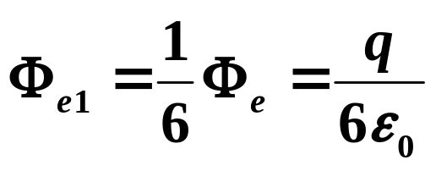


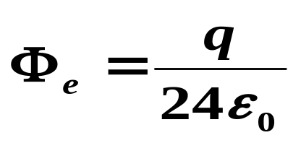



ⅱ] 高斯定理 ：
[思考] 若点电荷 q 位于立方体的 A角上，则通过立方体侧面
上的电通量是多少？

Slide 18


















例题4 A、B为真空中两个平行的“无限大”均匀带电平面，若两平面间的电场强度为E₀，两平面外侧电场强度大小都是E₀ / 3。求两平面A、B上的电荷σ_{A}和σ_{B}.
解: 要求 ,作图示的高斯面 ，
由高斯定理，得:
故有:
要求 ,作图示的高斯面 ,
由高斯定理得:
故有:

Slide 19













二、电势的计算
ⅰ]已知电荷分布求电势； (叠加法）
例题5 电量q均匀分布在长为2l 的细杆上，求在杆外延长线上与杆端距离为a的点P 的电势（以无穷远为零电势点）。
解 建立如图坐标系，并选取微元
则d q 单独存在时在 P 点产生的电势为:

Slide 20













例题6 两个半径为R的非导体球壳，表面上均匀带电，电量分别为+Q 和－Q，两球心相距离为d （d＞＞2R）。求两球心间的电势差。
解 对于O₁ 点：
+Q产生的电势为：
－Q产生的电势为：
对于O₂ 点：
+Q产生的电势为：
－Q产生的电势为：
两球心间的的电势差为：

Slide 21













ⅱ]已知场强分布求电势。（定义法）
例题7 两根半径都是R的无限长直线，彼此平行放置，两者轴线间距为d（d＞＞2R），单位长度上的带电量分别为+λ和－λ。求两直线间的电势差。
解 建立坐标系，P点处的场强为两带电直线在此处产生的场强的叠加，故:

Slide 22
























例题8 电荷面密度分别为+σ和－σ的两块无限大均匀带电平面，处于与平面垂直的 x 轴上的- a 和+ a 的位置上。设坐标原点O处的电势为零，试求空间的电势分布并画出其曲线。
解 建立坐标轴，分别在三个区域选取1、2、3点。
由高斯定理得：
对于1点：
对于2点：
对于3点：

